Slide 1



Data Science -
zastosowania w TechnologIach sieciowych
SZYMON PALKA MARCEL FURS
PIOTR MAJEWSKI

Slide 2

Spis treści
01
Wstępne przetwarzanie danych
02
Opis modelu i trenowanie
03
LightBGM
04
LGBMRegressor
05
Przebieg eksperymentów
06
Wyniki i wnioski

Slide 3
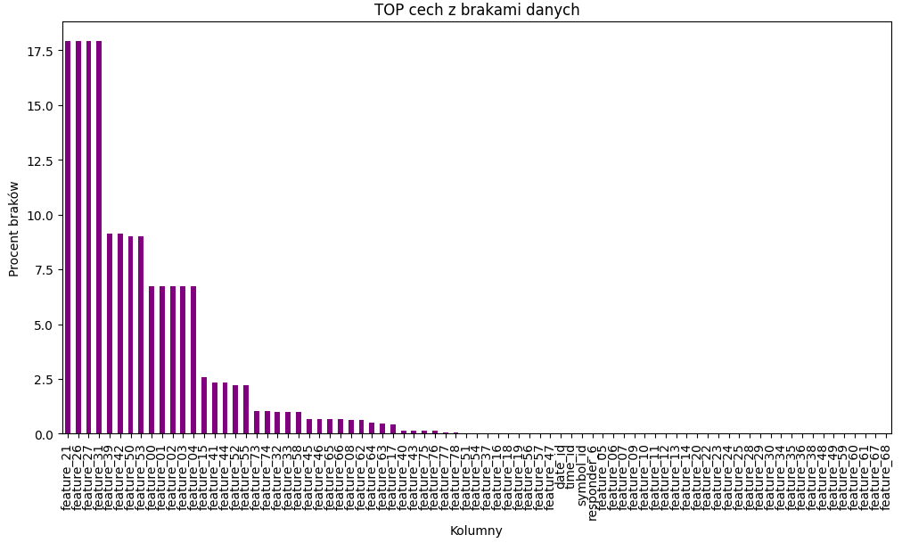

Slide 4
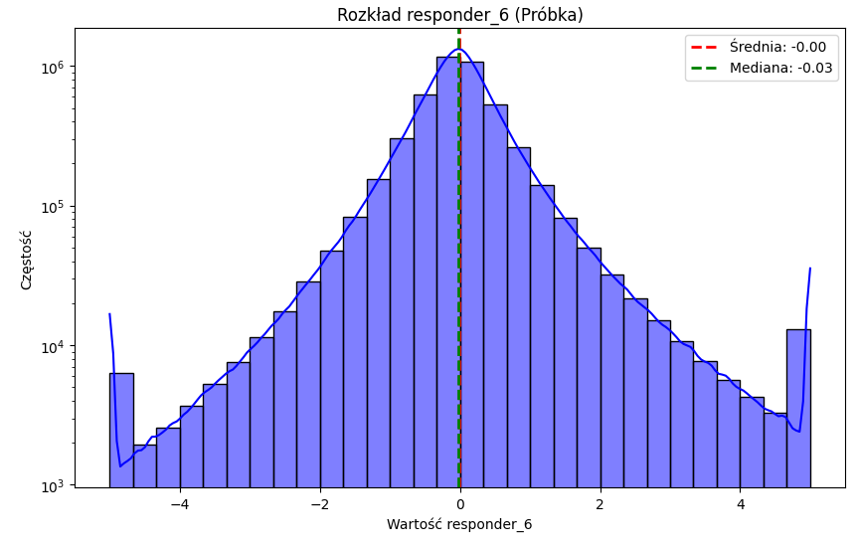

Slide 5
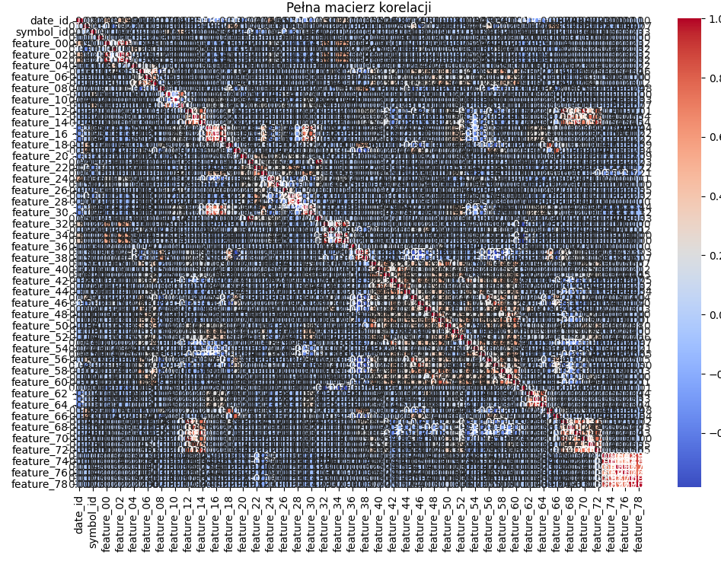

Slide 6
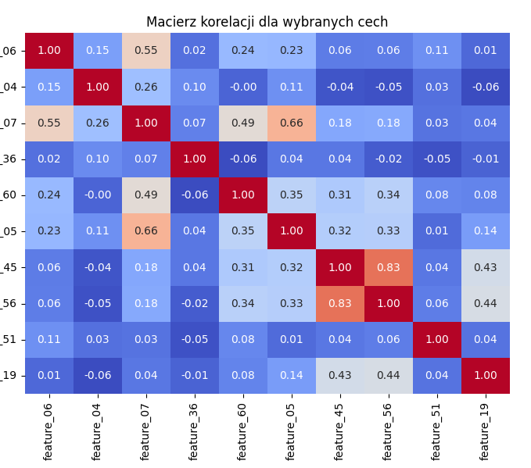

Slide 7


Slide 8
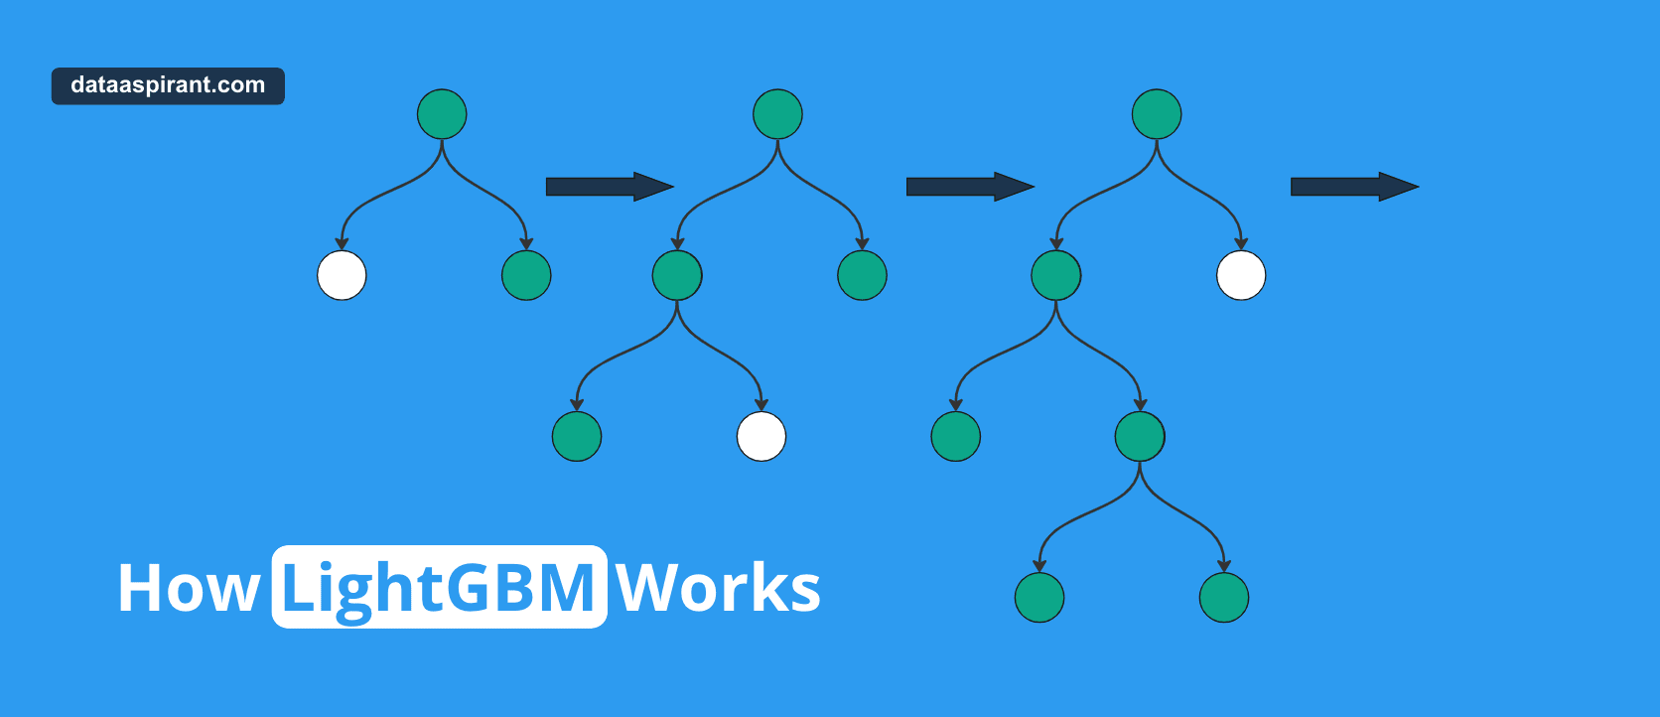

Slide 9
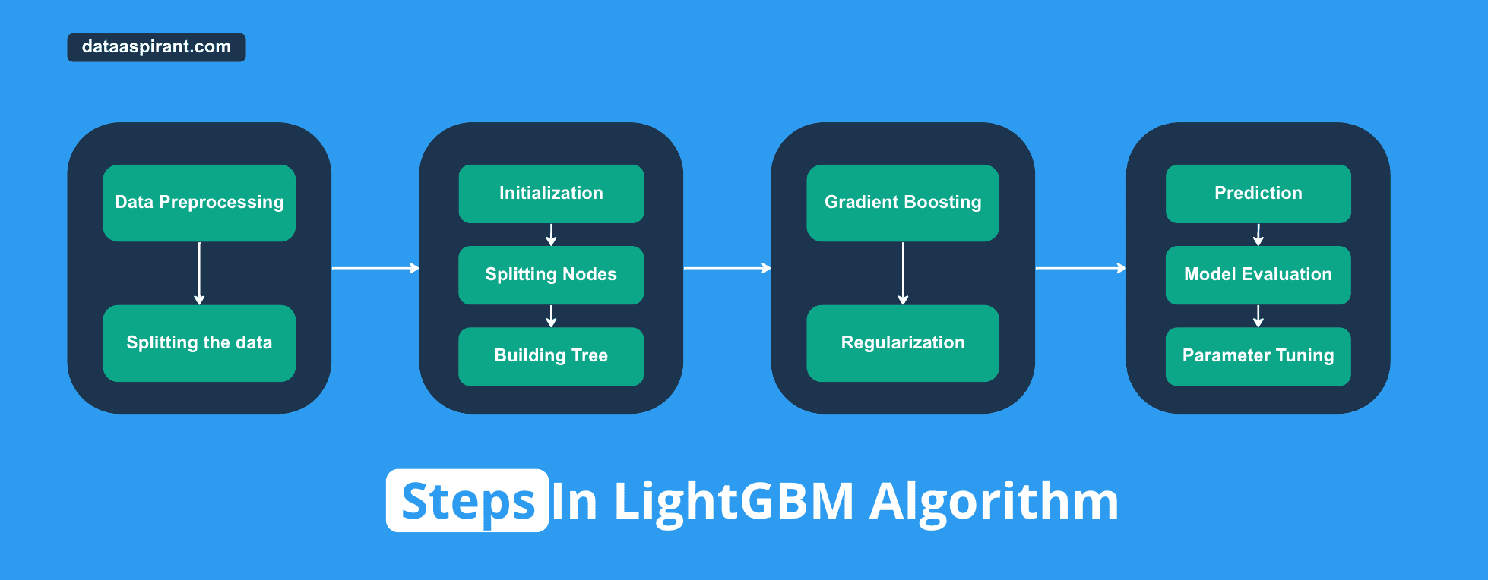

Slide 10
ZALETY
Wysoka wydajność
Szybsza nauka
Skalowalność
Specjalistyczna obsługa
Wbudowane wsparcie
Zautomatyzowane wsparcie
WADY
Ograniczony wybór cech
Nadmierne dopasowanie
Ograniczenia czasowe i pamięciowe
Hiperparametry
Ograniczone wsparcie

Slide 11
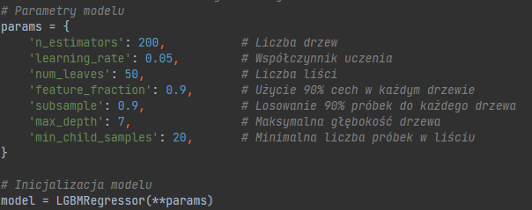

Slide 12
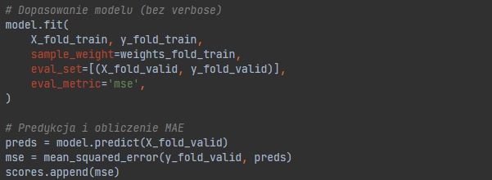
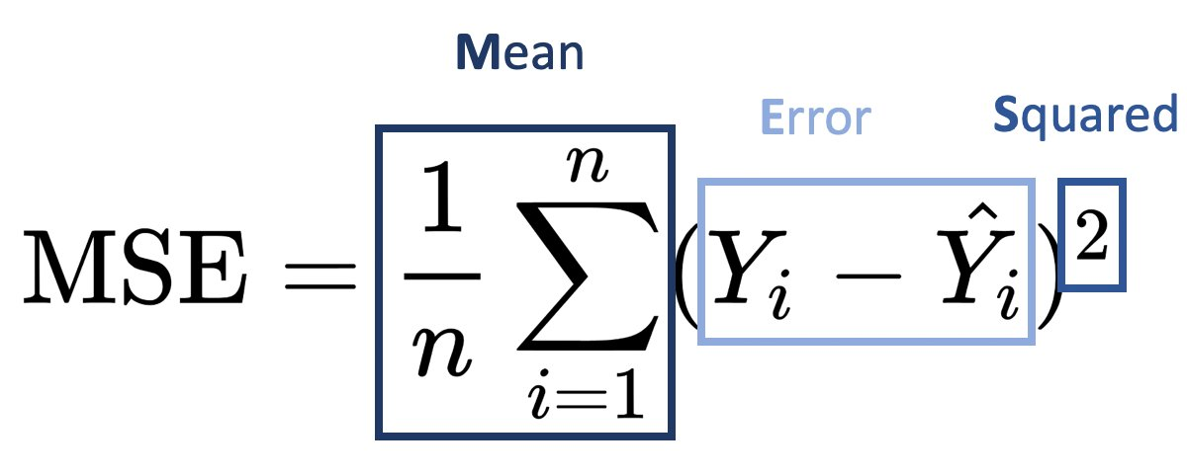

Slide 13
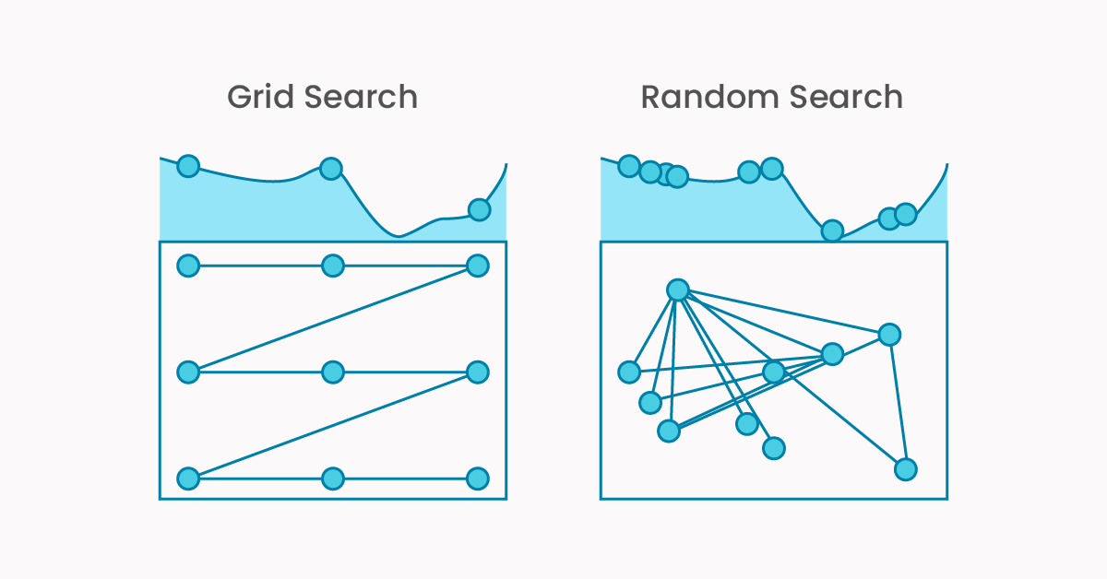

Slide 14
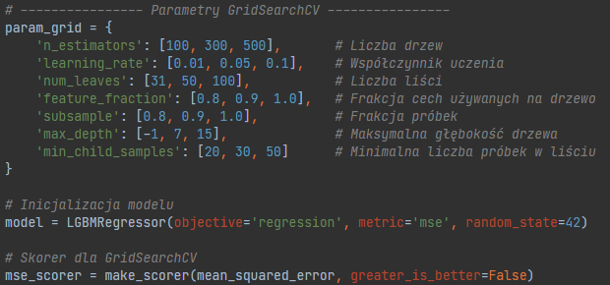

Slide 15

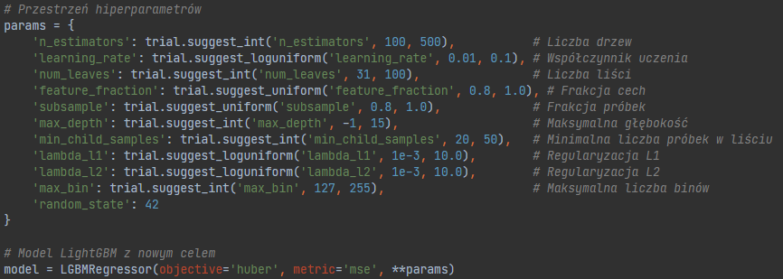

Slide 16


MSE = 0.5133411082732894

Slide 17
Parametr | Wartość
n_estimators | 418
learning_rate | 0.0233
num_leaves | 67
feature_fraction | 0.8808
subsample | 0.8008
max_depth | 15
min_child_samples | 46
lambda_l1 | 0.0151
lambda_l2 | 2.8349
max_bin | 247
LGBMRegressor objective | regresion_l1
Notes:
NASZE NAJLPESZE PARAMETRY MODELU
Tu przedstawiamy najlepsze parametry modelu dla naszego wspaniałego zestawu danych, więc jeśli ktoś chce je wykorzystać, proszę zrobić zrzut ekranu lub napisać do nas.

Slide 18

LITERATURA:
https://dataaspirant.com/lightgbm-algorithm/
https://lightgbm.readthedocs.io/en/stable/

